Slide 1
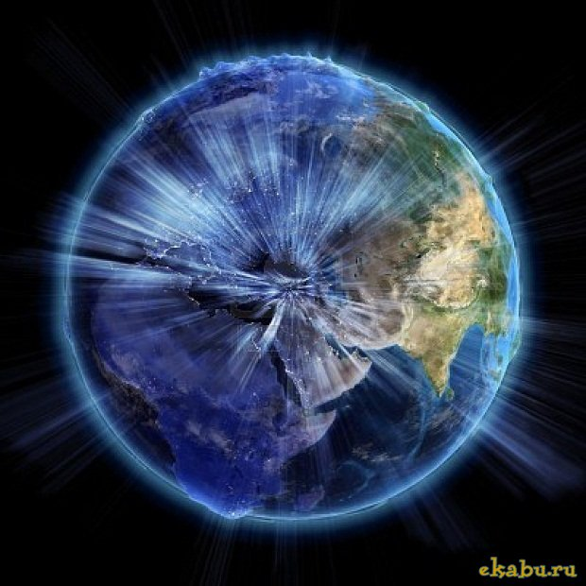
Памятные знаки на границе между Европой и Азией.

Slide 2
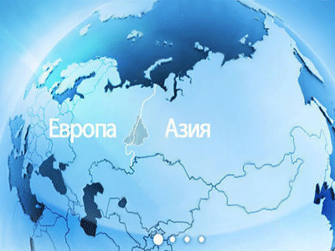
Протяженность границы "Европа-Азия" по России составляет 5524 км (из них по уральскому хребту 2000 км, а по реке Урал 2534 км). Этому историческому, природному и географическому явлению посвящен ряд памятных знаков. Предлагаю вам путешествие по знакам, где проходит планетарная граница "Европа-Азия" от самого северного города области - Снежинска на юг - до Магнитогорска.

Slide 3
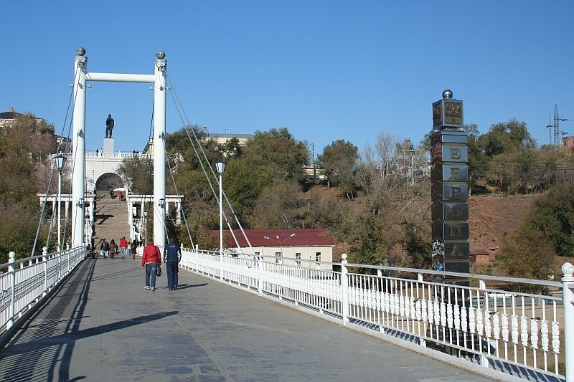
Оренбургский обелиск
На территории России первый знак, обозначающий границу между Европой и Азией, находится на левом берегу реки Урал, на территории города Оренбург. Обелиск представляет собой грандиозную квадратную колонну высотой около 15 метров, увенчанной шаром из нержавеющего сплава. Обелиск был установлен в 1981 году по проекту архитектора Г.И. Наумкина

Slide 4
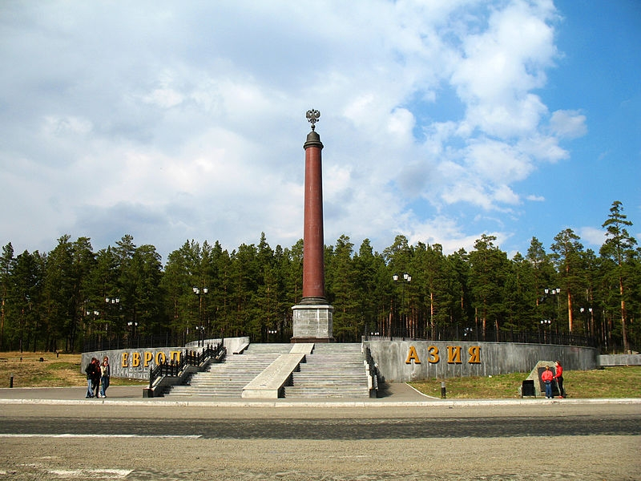
Обелиск на реке Урал
В Учалинском районе Башкирии, на автодороге Учалы- Белорецк у деревни Ново-Байрамгулово установлены два обелиска «Европа и «Азия» по обе стороны автомобильного моста через реку Урал в 1968 году по эскизу художника Д.М.Адигамова и архитектора У.Ф. Зайникеева. Обелиски представляли из себя плоские стелы , увенчанные изображениями серпа и молота, а в нижней части обелисков находилось изображение земного шара. В 90-е годы обелиски были перестроены.

Slide 5
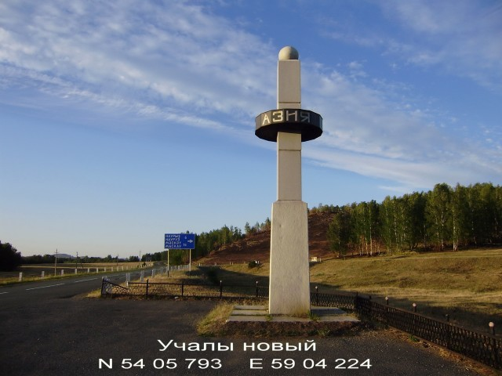
Обелиск на реке Урал
В Учалинском районе Башкирии, на автодороге Учалы- Белорецк у деревни Ново-Байрамгулово установлены два обелиска «Европа и «Азия» по обе стороны автомобильного моста через реку Урал в 1968 году по эскизу художника Д.М.Адигамова и архитектора У.Ф. Зайникеева. Обелиски представляли из себя плоские стелы , увенчанные изображениями серпа и молота, а в нижней части обелисков находилось изображение земного шара. В 90-е годы обелиски были перестроены.

Slide 6
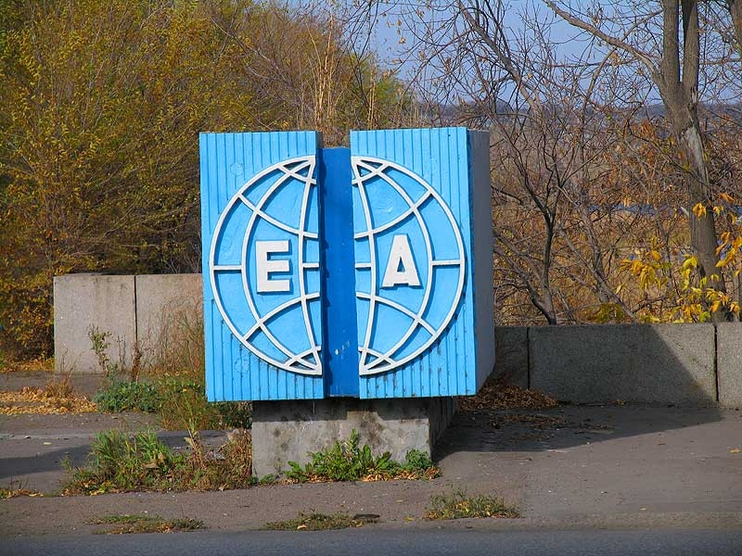
Обелиск в Магнитогорске
В Магнитогорске обелиск «Европа-Азия» был установлен в июне 1979 года на правом берегу реки Урал в честь 50-летия города по проекту архитектора В.Н.Богуна. Обелиск представляет собой два массивных блока с буквами «Е» и «А».

Slide 7
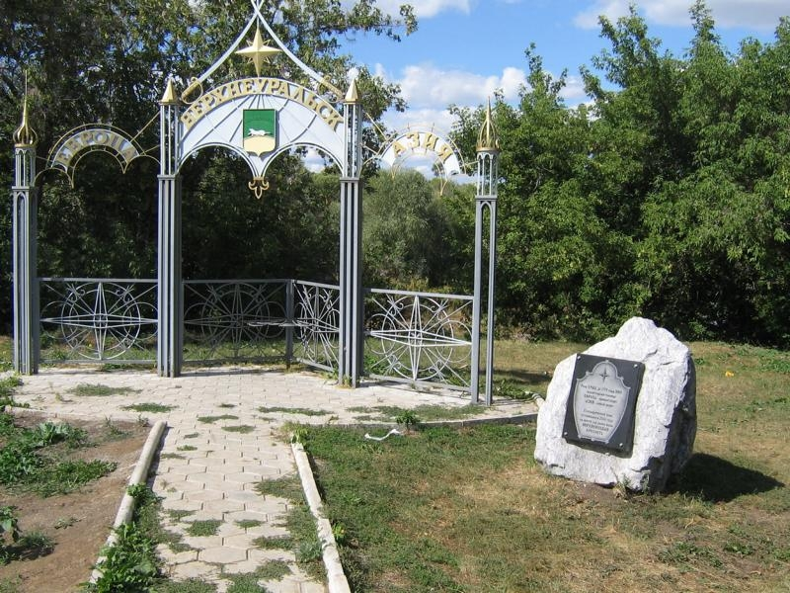
Обелиск в Верхнеуральске
В 2006 году на реке Урал, на том самом месте, где располагалась Верхнеяицкая крепость, был установлен новый географический знак, отмечающий границу Европа-Азия.

Slide 8
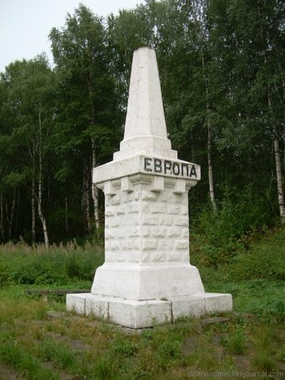
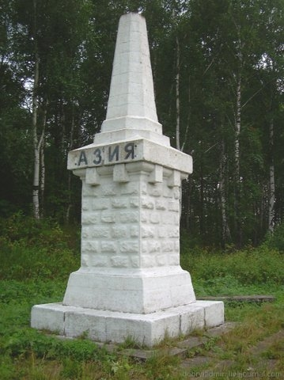
Обелиск около станции Уржумка
Между Златоустом и Миассом на Уральском хребте установлены два обелиска «Европа-Азия». Один из них установлен близ железнодорожной станции Уржумка. Представляет собой обелиск, состоящий из четырех частей квадратного сечения. Нижняя часть основание, на котором установлен прямоугольный столб, верхнюю часть его опоясывает выступающий на полметра пояс, где установлены металлические плиты с рельефными надписями: «Европа» со стороны Златоуста, «Азия» со стороны Челябинска. Верхняя часть обелиска представляет собой пирамидальный шпиль. Обелиск сделан из местного уральского гранита по проекту Н. Г. Гарина-Михайловского в память о завершении строительства этого участка Транссиба в 1892 году.

Slide 9
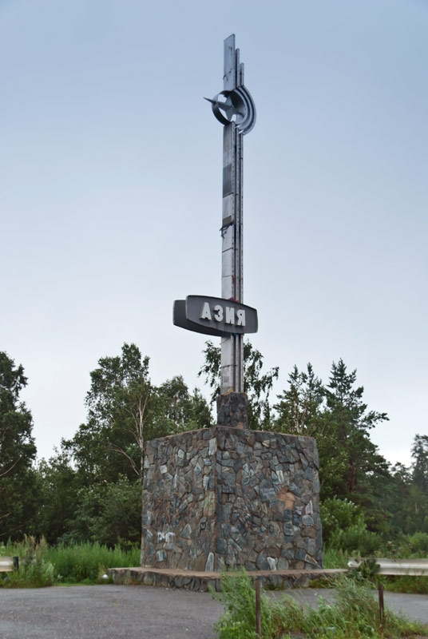
Обелиск на перевале через хребет Урал-Тау
На федеральной трассе М5 «Урал» на перевале через хребет Урал-Тау в 1987 году установлена стела из нержавеющей стали на высоком каменном основании. Автор макета — архитектор С. Побегуц. Интересно, что надписи с названиями частей света расположены «наоборот» (не так, как на абсолютном большинстве обелисков) — на европейской стороне стелы надпись «Азия», а на азиатской — «Европа». Видимо, автор исходил из того, что знак будет работать как дорожный указатель, то есть водитель увидит название той части света, в которую он въезжает. Координаты: 55°01'05,3«с. ш. 59°44'05,7»в. д.

Slide 10
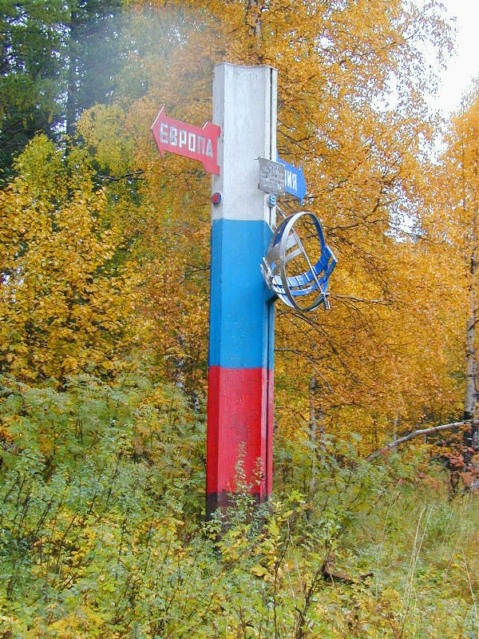
Обелиск в районе г. Новоуральск
В марте 1985 г. активисты туристского клуба «Кедр» установили знак границы Европа-Азия на горе Перевальной по старой дороге из Верх-Нейвинска в дер. Пальники, в истоках рек Тагил, Шишим и речки Бунарки, текущей в город. Обелиск изготовлен Дегтярским рудоуправлением по проекту художника Л.Г. Меншатова и архитектора З.А. Пуляевской и представляет собой семиметровую конструкцию с солнечными часами высотой 4 метра.

Slide 11
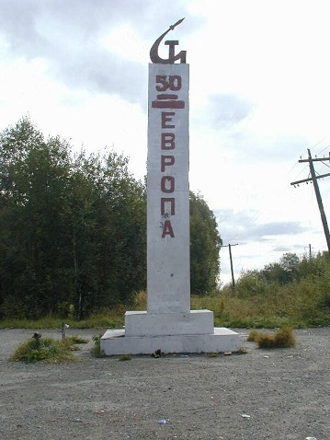
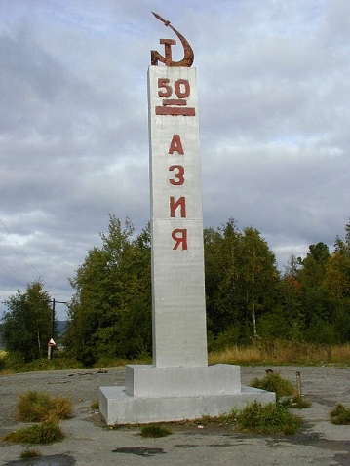
Обелиск на перевале Большой Урал
Столб находится на перевале Большой Урал по Серебрянскому тракту. Знак поставлен в 1967 году в честь 50-летия Великого Октября рабочими леспромхоза Синегорский ( автор проекта А.А. Шмидт). Основу сооружения составляет стела из листовой стали. Высота ее 9 метров. На верхней грани стелы металлические серп и молот.

Slide 12
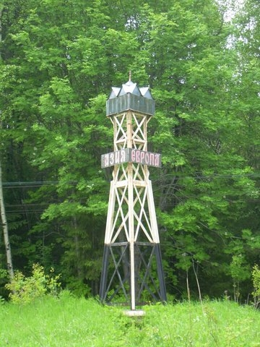
24 276 км Горнозаводской ж.д.
Одинаковые металлические фермы в виде трехгранных пирамид установлены по обе стороны железнодорожного полотна в 1878 году при строительстве железной дороги. Ребра пирамид изготовлены из рельсов, применявшиеся при строительстве дороги. До революции в камеры в верхней части обелисков устанавливали керосиновые фонари и зажигали их по ночам. Координаты: 58°24'06,00«с. ш. 59°19'37,40»в. д.

Slide 13
И на всем их протяжении стоят пограничные столбы, установленные людьми с целью подчеркнуть исключительность этих мест. Каждый из них сооружался в честь какого-либо события, и каждый имеет свою историю.

Slide 14
Спасибо за внимание!!!

